Slide 1
Какие авто-тесты нам нужны?
Виталий Квятковский

Slide 2
Типы тестирования
Ручное
Автоматизированное
На уровне кода
Модульное (unit)
На уровне интерфейса пользователя (service/API/GUI)

Slide 3
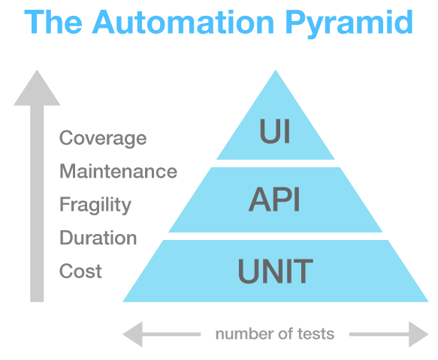
Пирамида тестирования
Notes:
В рамках формирования подхода к разработке софта по гибкой (agile) методике было введено понятие пирамиды тестирования
Пирамида состоит из трех блоков тестов.
Модульного
Интеграционного
UI
При этом основание каждого блока показывает количество таких тестов (для модульного их больше всего, для UI – меньше всего)
А по мере продвижения к верхушке пирамиды растет:
- Покрытие тестами функционала, что хорошо
Но также растет:
Стоимость поддержки
Хрупкость
Время выполнения тестов
Стоимость написания
Что уже не очень хорошо

Slide 4
Типы автоматизированных тестов
Unit
Интеграционные
Уровень интерфейса пользователя
Функциональные
Имитируют пользователя
Selenium
Другие
Нагрузочные
Usability

Slide 5
Unit тесты
Отдельные классы
Отдельные компоненты
Все что не интеграционные тесты
Участвует в Continuous Integration
TDD
Инструменты
JUnit
TestNG (data providers, dependencies, different lifecycle, grouping)
Mock-frameworks
Notes:
Тестируют отдельные классы
Или компоненты, если они сравнительно просты
В принципе, это все тесты белого ящика, которые не интеграционные
Прогоняются на билд сервере – позволяют быстро понять не поломали ли чего
Хорошо подходят для TDD
Инструменты, которые используются

Slide 6
Интеграционные тесты
Между компонентами
Между компонентом и другими системами
Файловая система
Базы данных
Сервисы
TDD
Участвует в Continuous Integration
Notes:
Интеграционные тесты используются когда необходимо протестировать связь между
Компонентами
Компонентом и другими системами (не нашей). Это может быть работа
С файловой системой
С БД
Если обращаемся к какому-либо сервису (REST Web Service, XML Web Service, RMI), то это тоже интеграционное
Также хорошо подходит для TDD
Также участвует в CI, собирается на дженкинсе для контроля корректности

Slide 7
Интеграционные тесты
Тестирование с помощью фейков
Базы данных
In-memory fakes
H2/derby/sqlite
Или отдельный инстанс для тестирования
Файловая система
Commons VFS
Java 7: jimfs
REST Сервисы
MockServer
Jetty
Notes:
Для написания интеграционных тестов и прогона их на билд-машине использовать оригинальные источники данных или интегрируемые системы часто бывает дорого долго или невозможно. В этом случае используют фейки – сравнительно простую замену оригинала с тем же интерфейсом.

Slide 8
Функциональное тестирование
ATDD (Acceptance TDD)
Ненадежны
Медленны
Запускаются против выделенного окружения
Не часть Continuous Integration (smoke test)
Selenium
Selenide
Headless drivers
PhantomJS
HtmlUnit
Notes:
Функциональное тестирование – это уже тестирование сценариев работы настоящего пользователя, оно уже (как правило) в разы сложнее чем интеграционное и модульное.
Написание таких тестов также можно проводить через TDD (даже придумали отдельный термин ATDD)
Однако по сравнению с рассмотренными видами тестов они
Сравнительно ненадежны и хрупки (особенно если сложная клиентская часть)
Медленны
Как правило, запускаются они против выделенного окружения с уже развернутым приложением (не поднимают свое)
Как следствие, не являются частью CI (не запускаются в рамках сборки билда)
- Они запускаются уже позже как смоук-тест
Headless drivers снижают требования к окружению и работают немного быстрее

Slide 9
Нагрузочное тестирование (Jmeter)
Тестирование производительности / Performance Testing
Время отклика приложения
Тестирование стабильности / Stability Testing
Стабильность при длительном использовании
Стресс тестировование - Stress Testing
возвращается ли система после запредельной нагрузки к нормальному режиму
Способность к регенерации
поведение когда один из серверов перестает работать

Slide 10
Можем ли все автоматизировать?
Да
Нет

Slide 11
Можно ли все автоматизировать (опрос)?
Notes:
Хоть все автоматизировать нельзя, но часть-то можно

Slide 12
Что автоматизировать (опрос)
Smoke-тесты
Регрессионные тесты
End-to-End тесты
UI тесты (видимость компонентов…)
Редко меняющиеся
Сложные/трудоемкие

Slide 13
Что автоматизировать?
Регрессионное тестирование
Рутинные операции
Допустимые конфигурации (аппаратного обеспечения,ОС)
Нагрузочное тестирование
Ввод больших массивов данных
Где автоматическая верификация более предпочтительна
Сложные расчеты

Slide 14
Зачем автоматизировать (опрос)
Скорость выполнения тестов
Уверенность разработчика
Экономия времени тестировщика
Устранить человеческий фактор
Окупаются со временем

Slide 15
Зачем автоматизировать
Исключить человеческий фактор
надежнее
Оптимизация использования времени
тестировщика
Скорость
Автоматический отчет о тестировании
Выполнение в фоне

Slide 16
Недостатки (опрос)
Стоимость поддержки
Сложно писать
Время
Стоимость разработки
НЕ ad-hoc тестирование
Качество должно быть выше

Slide 17
Недостатки
Стоимость и время разработки
Квалификация автоматизатора
Затраты на поддержку
Однотипность
Разработка каркаса – большие затраты

Slide 18
Внедрение UI тестов
Версионирование
Наличие окружений
Тесты environment-agnostic
Все различия в конфигурации
Специальный пользователь
Удалить позже
Cleanup

Slide 19
Авто-тесты – Вариант 1
Unit-тесты
Integration-тесты
Ручное тестирование

Slide 20
Авто-тесты – Вариант 2
Unit-тесты
Integration-тесты
UI-тесты
+ немножечко ручного тестирования…

Slide 21
Другие виды тестирования
Статический анализ кода
Тоже часть Continuous Integration
Fuzz testing
Тестирование на основе случайно сгенерированных данных
Mutation testing
TODO: example

Slide 22
Вопросы и ответы
?

Slide 23
Спасибо за внимание!

